Slide 1
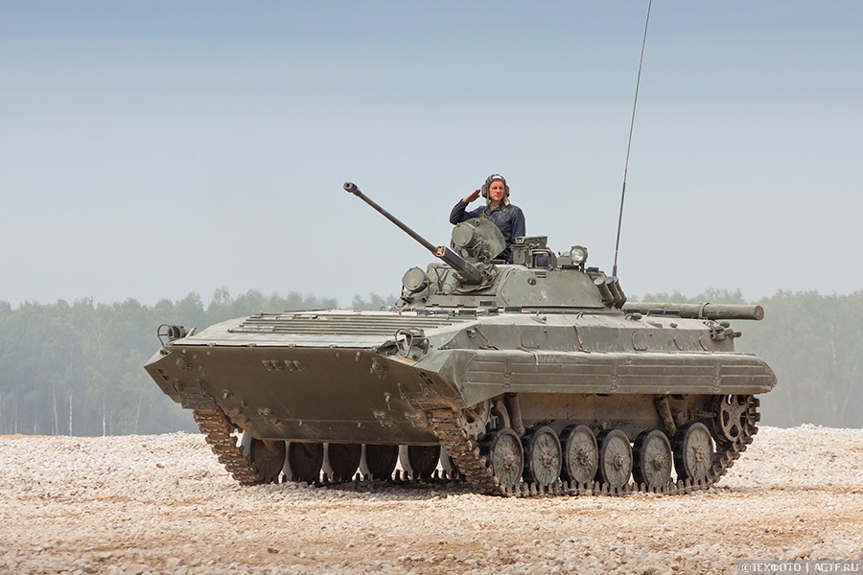
Военный учебный центр при ФГБОУ ВО
«Забайкальский государственный университет»
Техническая подготовка

Slide 2
Тема № 4.
Эксплуатация боевой машины в различных условиях.
Занятие 1.
Определение понятия эксплуатация вооружения и техники, содержание этапов эксплуатации. Основные понятия о техническом состоянии и запасе ресурса. Деление бронетанкового вооружения и техники (БТВТ) по назначению и группам машин. Порядок приема и передачи боевых машин. Принципы технического обслуживания машин в постоянных парках, в полевых условиях и в условиях боевой деятельности войск.

Slide 3
Рубежный контроль по теме №3
Назначение, технические характеристики и боевые свойства БМП-2 ?
Компоновка и общее устройство БМП-2. Размещение экипажа и десанта, корпус и башня ?
Какие системы обеспечивают работу двигателя, их предназначение ?
Гусеничный движитель. Назначение, общее устройство ГД ?
Электрооборудование БМП-2 ?

Slide 4
Контрольный опрос
1 ВАРИАНТ: Назначение, общие устройство электрооборудования БМП-2.
2 ВАРИАНТ: Назовите источники электрической энергии, их назначение.
3 ВАРИАНТ: Назовите потребители электрической энергии, их назначение.
4 ВАРИАНТ: Техническое обслуживание электрооборудования БМП-2.

Slide 5
Учебные вопросы
1. Определение понятия эксплуатация вооружения и техники, содержание этапов эксплуатации. Основные понятия о техническом состоянии и запасе ресурса.
2. Деление бронетанкового вооружения и техники (БТВТ) по назначению и группам машин. Порядок приема и передачи боевых машин.
3. Принципы технического обслуживания машин в постоянных парках, в полевых условиях и в условиях боевой деятельности войск.
Рекомендованная литература
Техническое обслуживание и инструкция по эксплуатации БМП-2 ч.II, стр: 186-209;
«Эксплуатация бронетанкового вооружения и техники». - М. Военное издательство, 1989г. стр. 5-11, 20-34.

Slide 6
1-й учебный вопрос
Определение понятия эксплуатация вооружения и техники, содержание этапов эксплуатации. Основные понятия о техническом состоянии и запасе ресурса.

Slide 7
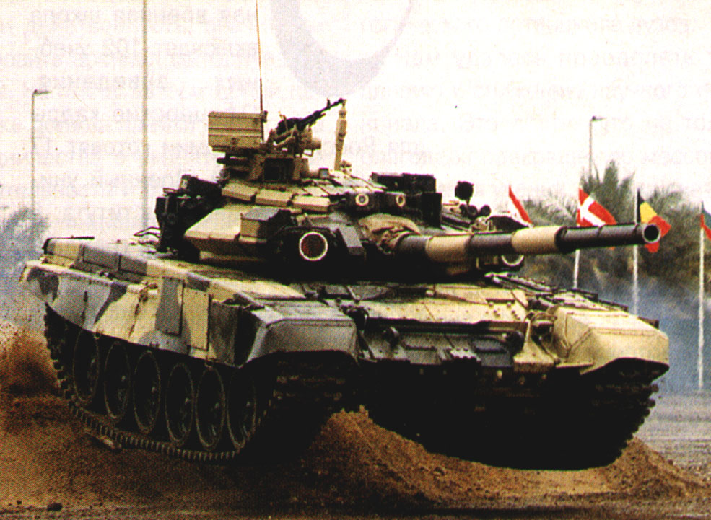
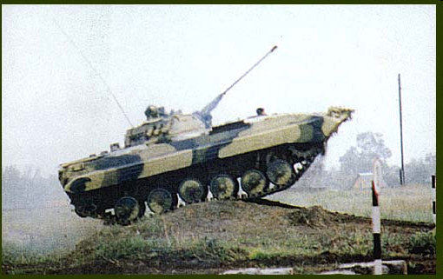
Порядок эксплуатации БТВТ
Эксплуатация BВT - эto процесс систематического использования военнослужащими образцов ВВТ, их обслуживания, ремонта и хранения в интересах выполнения боевых задач в военное время и поддержания войск в бoеготовном состоянии в мирное время.

Slide 8
Порядок эксплуатации БТВТ
Под технической эксплуатацией изделий военной техники понимается часть эксплуатации изделий военной техники, включающая комплекс работ, выполняемых на изделиях на этапах использования по назначению, хранения, транспортирования, приведения в готовность к использованию по назначению и поддержания в этой готовности.
Под термином «эксплуатация военной техники» следует понимать стадию жизненного цикла изделия военной техники с момента принятия его войсковой частью от завода-изготовителя или ремонтного предприятия, до момента списания с учета Министерства обороны РФ.

Slide 9
Этапы эксплуатации БТВТ
В Вооруженных Силах РФ эксплуатация военной техники организуется командирами воинских частей и осуществляется бронетанковой службой. При этом организационно эксплуатацию ВТ можно разделить на несколько этапов:
Ввод в эксплуатацию изделия военной техники.
Приведение изделия военной техники в установленную степень готовности к использованию по назначению (приведение в готовность).
Поддержание изделия военной техники в установленной степени готовности к использованию по назначению (поддержание в готовности).
Использование изделия военной техники по назначению.
Хранение изделия военной техники при эксплуатации.
Транспортирование изделия военной техники при эксплуатации.
Снятие изделия военной техники с эксплуатации.
Списание изделия военной техники.

Slide 10
Этапы эксплуатации БТВТ
1.Ввод в эксплуатацию изделия военной техники :
— совокупность подготовительных работ, контроля и приемки войсковой частью изделия военной техники, поступившего после изготовления или ремонта, в соответствии с установленными требованиями и закрепление этого изделия за подразделением, должностным лицом или должностными лицами;
№ п/п | Ввод машины в строй |  |  | Состав экипажа
 | № войсковой части | № и дата приказа о вводе машины в строй | Номер машины по строевому расчету | Должность | Звание, фамилия и инициалы | № и дата приказа |  | Роспись в приемке машины
 |  |  |  |  |  | О назначении | Об отчислении
1 | 68889 | Пр.265 от 25.06.2006 | 269 | механик -водитель | рядовой Иванов И.И. | Пр.100 от 15.09.2015
2 | 68889 | Пр.265 от 25.06.2006 | 269 | командир танка | сержант Петров П.П. | пр.100 от 15.09.2015
3 | 68889 | Пр.265 от 25.06.2006 | 269 | наводчик -оператор | рядовой Смирнов С.С. | пр.100 от 15.09.2015

Slide 11
Этапы эксплуатации БТВТ
2. Приведение изделия военной техники в установленную степень готовности к использованию по назначению (приведение в готовность)
— этап эксплуатации, включающий комплекс установленных в документации по эксплуатации работ по приведению изделия военной техники в работоспособное состояние и исходное для последующих действий положение;
3. Поддержание изделия военной техники в установленной степени готовности к использованию по назначению (поддержание в готовности)
— этап эксплуатации, в течение которого осуществляется комплекс работ, установленных в эксплуатационной и ремонтной документации и направленных на поддержание изделия военной техники в установленной степени готовности;
4. Использование изделия военной техники по назначению
— этап эксплуатации, в течение которого изделие военной техники работает в соответствии с его функциональным назначением;

Slide 12
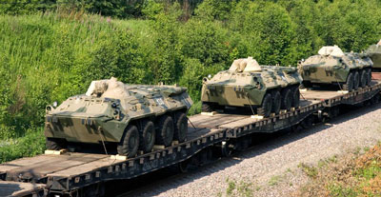
Этапы эксплуатации БТВТ
5. Хранение изделия военной техники при эксплуатации
— этап эксплуатации, при котором не используемое по назначению
изделие военной техники, содержится в специально отведенном
для его размещения месте в заданном состоянии и обеспечивает его
сохраняемость в течение установленных сроков; хранение изделия
военной техники может быть кратковременным — до одного года
включительно или длительным — более одного года;
6. Транспортирование изделия военной техники при эксплуатации
— этап эксплуатации, включающий подготовку и перевозку или перемещение изделия военной техники в заданных условиях с использованием транспортных или буксировочных средств при обеспечении сохраняемости его технического состояния и комплектности;

Slide 13
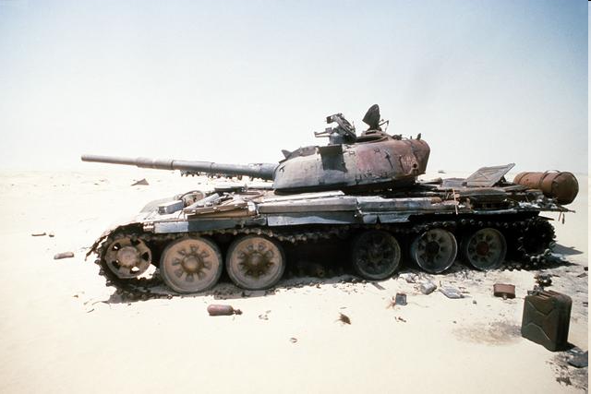
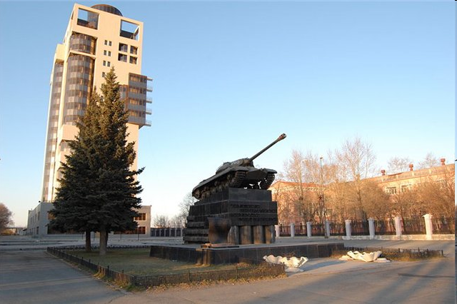
Этапы эксплуатации БТВТ
7. Снятие изделия военной техники с эксплуатации
— прекращение эксплуатации изделия военной техники и оформление установленных документов;
8. Списание изделия военной техники
— документальное оформление в установленном порядке снятия изделия военной техники с учета в Министерстве обороны РФ.

Slide 14
Цели организации эксплуатации
Эксплуатация машин является сложным процессом, качество которого зависит от надежности машин, обученности и квалификации исполнителей, эффективности средств технического обслуживания, качества эксплутационной документации, обоснованным методов организации эксплуатации.
В мирное время эксплуатация техники организуется в целях выполнения планов боевой подготовки и хозяйственных нужд частей и подразделений. Для того, чтобы при этом постоянно обеспечивалась высокая боеспособность машин, использование их регламентируется годовыми нормами расхода моторесурсов и осуществляется строго по плану.
В военное время эксплуатация техники подчинена интересам достижения успеха в бою. Поэтому порядок использования и обслуживания машин определяется командирами, исходя из конкретных боевых задач и в соответствии с обстановкой и указаниями старших начальников. При проведении боевых действий моторесурсы расходуются по потребности.

Slide 15
Техническое состояние машины
Готовность машины к использованию по прямому назначению определяется ее техническим состоянием.
По техническому состоянию машины могут быть исправными и неисправными, работоспособными и неработоспособными.
Исправными считаются машины полностью комплектные, соответствующие всем требованиям технической документации и имеющие технический ресурс. При этом на машинах должны быть выполнены все установленные операции тех. обслуживания и устранены все последствия отказов или повреждений.
Неисправность - состояние машины, при котором она не соответствует хотя бы одному из требований нормативно-технической и (или) конструкторской документации.
Работоспособными считаются машины, пригодные к использованию по прямому назначению. При работоспособном состоянии машины отклонение ее параметров от требований технической документации, а также комплектность и полнота обслуживания не должны сказываться на эффективности, надежности и безопасности ее использования.
Неработоспособность - состояние машины, при котором значение хотя бы одного параметра, характеризующего способность выполнять заданные функции, не соответствует требованиям нормативно-технической документации.

Slide 16
Запас ресурса
Ресурс - это техническая возможность образца бронетанкового вооружения и техники выполнять заданные функции в течении определенной наработки.
Под наработкой образца бронетанкового вооружения и техники понимается продолжительность или объем работы образца. она измеряется в км пробега, моточасах, часах работы и других единицах. применительно к бронетанкового вооружения и техники наработка машины в целом измеряется в км пробега, двигателя - в моточасах, стабилизатора вооружения, радиостанции - в часах работы, вооружения в количестве выстрелов. Различают следующие виды ресурсов: межремонтный, неснижаемый (установленный), гарантийный, назначенный.
Межремонтный ресурс - это минимально допустимая наработка образца от начала эксплуатации до очередного планового ремонта, или до списания. Межремонтный ресурс машины определяют на основании специально проведенных испытаний или по результатам опытной эксплуатации. Установленный ресурс является минимальным, при котором машина подлежит осмотру комиссией части, которая определяет пригодность ее к дальнейшей эксплуатации и устанавливает машине соответствующий ресурс или в случае определенных износов агрегатов, механизмов делает вывод об отправке машины в ремонт.
Неснижаемый (установленный) ресурс - это минимально допустимый для образца запас хода до очередного планового ремонта или списания.

Slide 17
Запас ресурса
Гарантийные и межремонтные ресурсы БТВТ (км)
№ п/п | Марка машины | Категория | Гарантийная наработка | До СР (км) | От СР до КР (км) | Всего с начала эксплуатации
1. | об. 172 | Новые После КР | 5000 3000 | 8000 7000 | 6000 5000 | 14000 12000
2. | об.219 | Новые После КР | 6000 4000 | 8000 7000 | 6000 5000 | 14000 12000
3. | БМП | Новые После КР | 8000 6000 | 9000 8000 | 7000 7000 | 16000 15000
4. | БТР-80 | Новые После КР | 20000 15000 | 30000 30000 | 20000 20000 | 50000 50000
5. | Мотоциклы | Все | 15000 | 30000 | 20000 | 50000
Годовые нормы эксплуатации БТВТ (км)
Танки |  | БМП |  | БТР
Боевая группа | Уч.-боевая группа | Боевая группа | Уч.-боевая группа | Боевая группа | Уч.-боевая группа
300 | 2000 | 300 | 2500 | 1100 | 4000

Slide 18
2-й учебный вопрос
Деление бронетанкового вооружения и техники (БТВТ) по назначению и группам машин. Порядок приема и передачи боевых машин.

Slide 19
Деление БТВТ по назначению и группам машин
Состоящие на вооружение мотострелковых и танковых частей и подразделений машины решают разнообразные задачи. По предназначению и конструктивным особенностям они подразделяются на бронетанковое вооружение и бронетанковую технику.
БТВТ
БТВ
БТТ
-Танки, САУ
-БМП,БМД
-БТР
-БРДМ
-БРМ
-БРЭМ
-т.тягачи, краны
-РМГ
-МТП
-ТРМ
-МТО
-МЭС
-мотоциклы
-базовые машины
Транспортная
группы эксплуатации
Боевая
Учебно-боевая
Строевая
Учебно-строевая

Slide 20
Деление БТВТ по назначению и группам машин
используются для проведения батальонных, полковых, бригадных и дивизионных тактических учений, а также тактико-специальных учений.
Боевые машины
используются для проведения занятий по тактической, огневой, технической и специальной подготовке, вождению, а также для проведения тактических учений.
Учебно-боевые машины
используются для обслуживания, ремонта и эвакуации машин на БТУ, ПТУ, ДТУ , при постановке машин на хранение после учений, а также для обеспечения занятий по подводному вождению и на плаву.
Строевые и учебно-строевые машины

Slide 21
Деление БТВТ по назначению и группам машин
В группу строевых машин входят подвижные средства технического обслуживания и ремонта бронетанкового вооружения и техники, танковые тягачи, БРЭМ, БМТП и мотоциклы.
В группу учебно-строевых выделяется часть машин этих же типов, используемых в ремонтных частях и подразделениях для подготовки специалистов и обеспечения эксплуатации бронетанкового вооружения и техники.
В транспортную группу эксплуатации включаются только мотоциклы.
Помимо основных групп эксплуатации часть подвижных средств технического обслуживания и ремонта для обеспечения учебного процесса в учебных частях и ВУЗах может быть выделены в учебную группу.
В группах боевых и строевых машин содержаться только новые и капитально отремонтированные, технически исправные, укомплектованные положенным оборудованием и ЗИП машины; с установленным неснижаемым ресурсом до очередного ремонта.
В учебных частях и соединениях, а также военно-учебных заведениях МО объекты бронетанкового вооружения и техники, предназначенные для обеспечения учебного процесса, зачисляются в группы учебно-боевых и учебно-строевых машин.

Slide 22
Прием и передача машины командиром отделения
Прием техники начинается с проверки наличия и правильности оформления всей положенной на каждую единицу техники индивидуальной документации. Одновременно сверяются номера агрегатов на машине с записями в формуляре. После этого экипаж под руководством командира БМП приступает к осмотру машины. При осмотре проверяются техническое состояние, окраска, а также укомплектованность ЗИП и заправка горючим, смазочными материалами и специальными жидкостями. Проверка проводится внешним осмотром без вскрытия агрегатов и нарушения заводских пломб. Обязательно включается в работу подогреватель и пускается двигатель. Проверяются характеристики и работоспособность средств связи, системы наведения и другого специального оборудования. Исправность силовых агрегатов проверяется включением их в работу. При необходимости производится контрольный пробег БМП. Обнаруженные при приемке БМП недостатки устраняются в кратчайший срок силами сдающего экипажа с привлечением специалистов ремонтного подразделения части, если это необходимо. Принятые БМП вручаются экипажам и закрепляются за ними приказом командира части, который зачитывается всему личному составу. Вручение БМП производится торжественно лично командиром части, если часть укомплектовывается (доукомплектовывается) техникой, и командиром подразделения перед строем роты при смене экипажа или замене отдельных его членов. О принятии машины командир БМП и все члены экипажа расписываются в формуляре. С этого момента ответственность за БМП несет экипаж и прежде всего командир машины.

Slide 23
Порядок приема и передачи боевых машин
Последовательность приема может быть следующей:
Проверка наличия индивидуальной документации на каждый образец вооружения.
Проверка качества ведения эксплуатационной документации.
Сверка номеров корпусов, агрегатов, приборов, вооружения, аппаратуры, средств связи с записями в формулярах и паспортах.
Проверка технического состояния и содержания техники и вооружения.
Проверка укомплектованности и состояния ЗИП, экипировки, согласно ведомости комплектации.
Оформление акта о приеме.

Slide 24
Количественный прием
Прием-передача начинается с проверки наличия и правильности ведения эксплуатационной документации (формуляров, паспортов).
Основанием для качественного приема документации является ведомость эксплуатационных документов (ВЭД) образца техники. В формуляре должно быть отражено полностью техническое состояние от момента изготовления до дня приема-передачи, а также указана категория образца вооружения.
При приеме документации из каждого паспорта выписывается: марка машины, номер шасси, номер двигателя, год выпуска;
фамилия, классная квалификация закрепленного за водителем;
пройденный машиной километраж с начала эксплуатации;
сведения об установленных на машине аккумуляторных батареях;
сведения об установленных на автомобиле шинах (номер, размер, дата установки);
водительский и шанцевый инструмент, положенный на машине.

Slide 25
Количественный прием
При проверке комплектности специального оборудования и шасси необходимо выполнить следующие работы:
сверить с паспортными данными номера двигателя (на блоке и головке цилиндров), шасси, шин, аккумуляторов, а также марку и год выпуска АКБ;
проверить наличие и исправность водительского и шанцевого инструмента по ведомости комплектности;
проверить пломбировку спидометра;
проверить наличие и состояние огнетушителей, брызговиков, дверных ручек, стеклоочистителей, зеркал, противосолнечных козырьков, подогревателя, капота, тента и световой сигнализации;
проверить комплектность специального оборудования;
сверить номера приборов и агрегатов с паспортными данными;
проверить пломбировку приборов и агрегатов;
проверить клеймение приборов и агрегатов, производимых при проверке их состояния проверочными органами;
проверить наличие топлива и специальных жидкостей в баке и системах автомобиля.

Slide 26
Качественный прием
Оценка качественного состояния военной техники включает в себя совокупность работ по проверке технических характеристик узлов и агрегатов, как при неработающем, так и при работающем двигателе.
Качественный прием производится с привлечением специалистов подразделения и заключается в проверке технического состояния абсолютно всех элементов образца вооружения. Перед качественным приемом необходимо вспомнить объем работ, выполняемых изделием согласно техническому описанию и инструкции по эксплуатации, выписать нормативы и параметры, связанные с работой (давление, скорость, напряжение, сила тока).
Качественный прием начинается с проверки:
состояния узлов, механизмов и аппаратуры;
наличия клейм и пломб, свидетельствующих о поверке измерительных приборов и сосудов, работающих под давлением;
уровня и плотности электролита, степени зарядки АКБ;
состояния средств пожаротушения, которыми укомплектован образец вооружения;
наличия, уровня и качества масла в гидросистемах, картерах, редукторах и т. п.;
наличия и качества сжатого воздуха.

Slide 27
Порядок ведения формуляров на вооружение
Формуляр ведется командиром взвода.
В формуляр заносятся:
данные текущего учета работы в часах, количество выстрелов, ежемесячно нарастающим итогом;
неисправности при эксплуатации вооружения и их анализ;
сведения о проведении технического обслуживания и ремонта;
сведения о замене деталей;
сведения о транспортировке;
содержание рекламации;
сведения о хранении вооружения;
данные о проверке средств измерения, результаты технического освидетельствования органами энерго- и гостехнадзора.

Slide 28
3-й учебный вопрос
Принципы технического обслуживания машин в постоянных парках, в полевых условиях и в условиях боевой деятельности войск.

Slide 29
Техническое обслуживание
Техническим обслуживанием (ТО) называется комплекс операций по поддержанию работоспособности или исправности БТВТ при использовании по назначению, хранении и транспортировании.
ТО является важнейшим элементом эксплуатации БТВТ и должно обеспечивать:
- постоянную готовность ВВТ к использованию;
- безопасность движения;
- устранение причин, вызывающих преждевременный износ, старение, разрушение, неисправности и поломки составных частей и механизмов;
- надежную работу машин в течение установленных межремонтных ресурсов и сроков их службы до ремонта и списания;
минимальный расход горючего, смазочных и других
эксплуатационных материалов.
В Вооруженных Силах РФ принята планово-предупредительная система ТО с периодическим контролем технического состояния, которая включает в себя три подсистемы:
- подсистему контроля технического состояния вооружения и военной техники (ВВТ);
- подсистему ТО ВВТ;
- подсистему ремонта ВВТ.

Slide 30
Техническое обслуживание
Подсистема контроля технического состояния ВВТ предназначена для своевременного определения степени готовности ВВТ к применению по назначению, а также объемов и сроков проведения ТО и ремонта по техническому состоянию. Она включает в себя виды контроля технического состояния ВВТ, нормативно-техническую документацию, регламентирующую контроль технического состояния ВВТ, а также силы и средства, для проведения контроля технического состояния ВВТ.
Виды контроля технического состояния:
- контрольный осмотр (КО);
- контрольно-технический осмотр (КТО);
- техническое диагностирование (ТД);
инструментальная дефектация агрегатов, узлов и деталей (ИД).
Подсистема ТО ВВТ предназначена для обеспечения их надежной и эффективной работы. Она включает в себя виды ТО, эксплуатационные документы, а также силы и средства, предназначенные для ТО ВВТ.

Slide 31
Техническое обслуживание
Виды технического обслуживания:
а) для машин использования:
- ежедневное техническое обслуживание – после каждого выхода машины независимо от пробега;
- техническое обслуживание с периодическим контролем;
- техническое обслуживание № 1 через каждые 1600-1800 км;
- техническое обслуживание № 2 через каждые 3300-3500 км;
- сезонное обслуживание;
- регламентированное техническое обслуживание (для машин малоинтенсивного использования) через 6500-7000 км пробега;
б) для машин хранения:
- техническое обслуживание № 1 при хранении (ТО-1х);
- техническое обслуживание № 2 при хранении (ТО-2х);
- техническое обслуживание № 2 при хранении с переконсервацией и контрольным пробегом (ТО-2х ПКП);
- регламентированное техническое обслуживание (РТО).

Slide 32
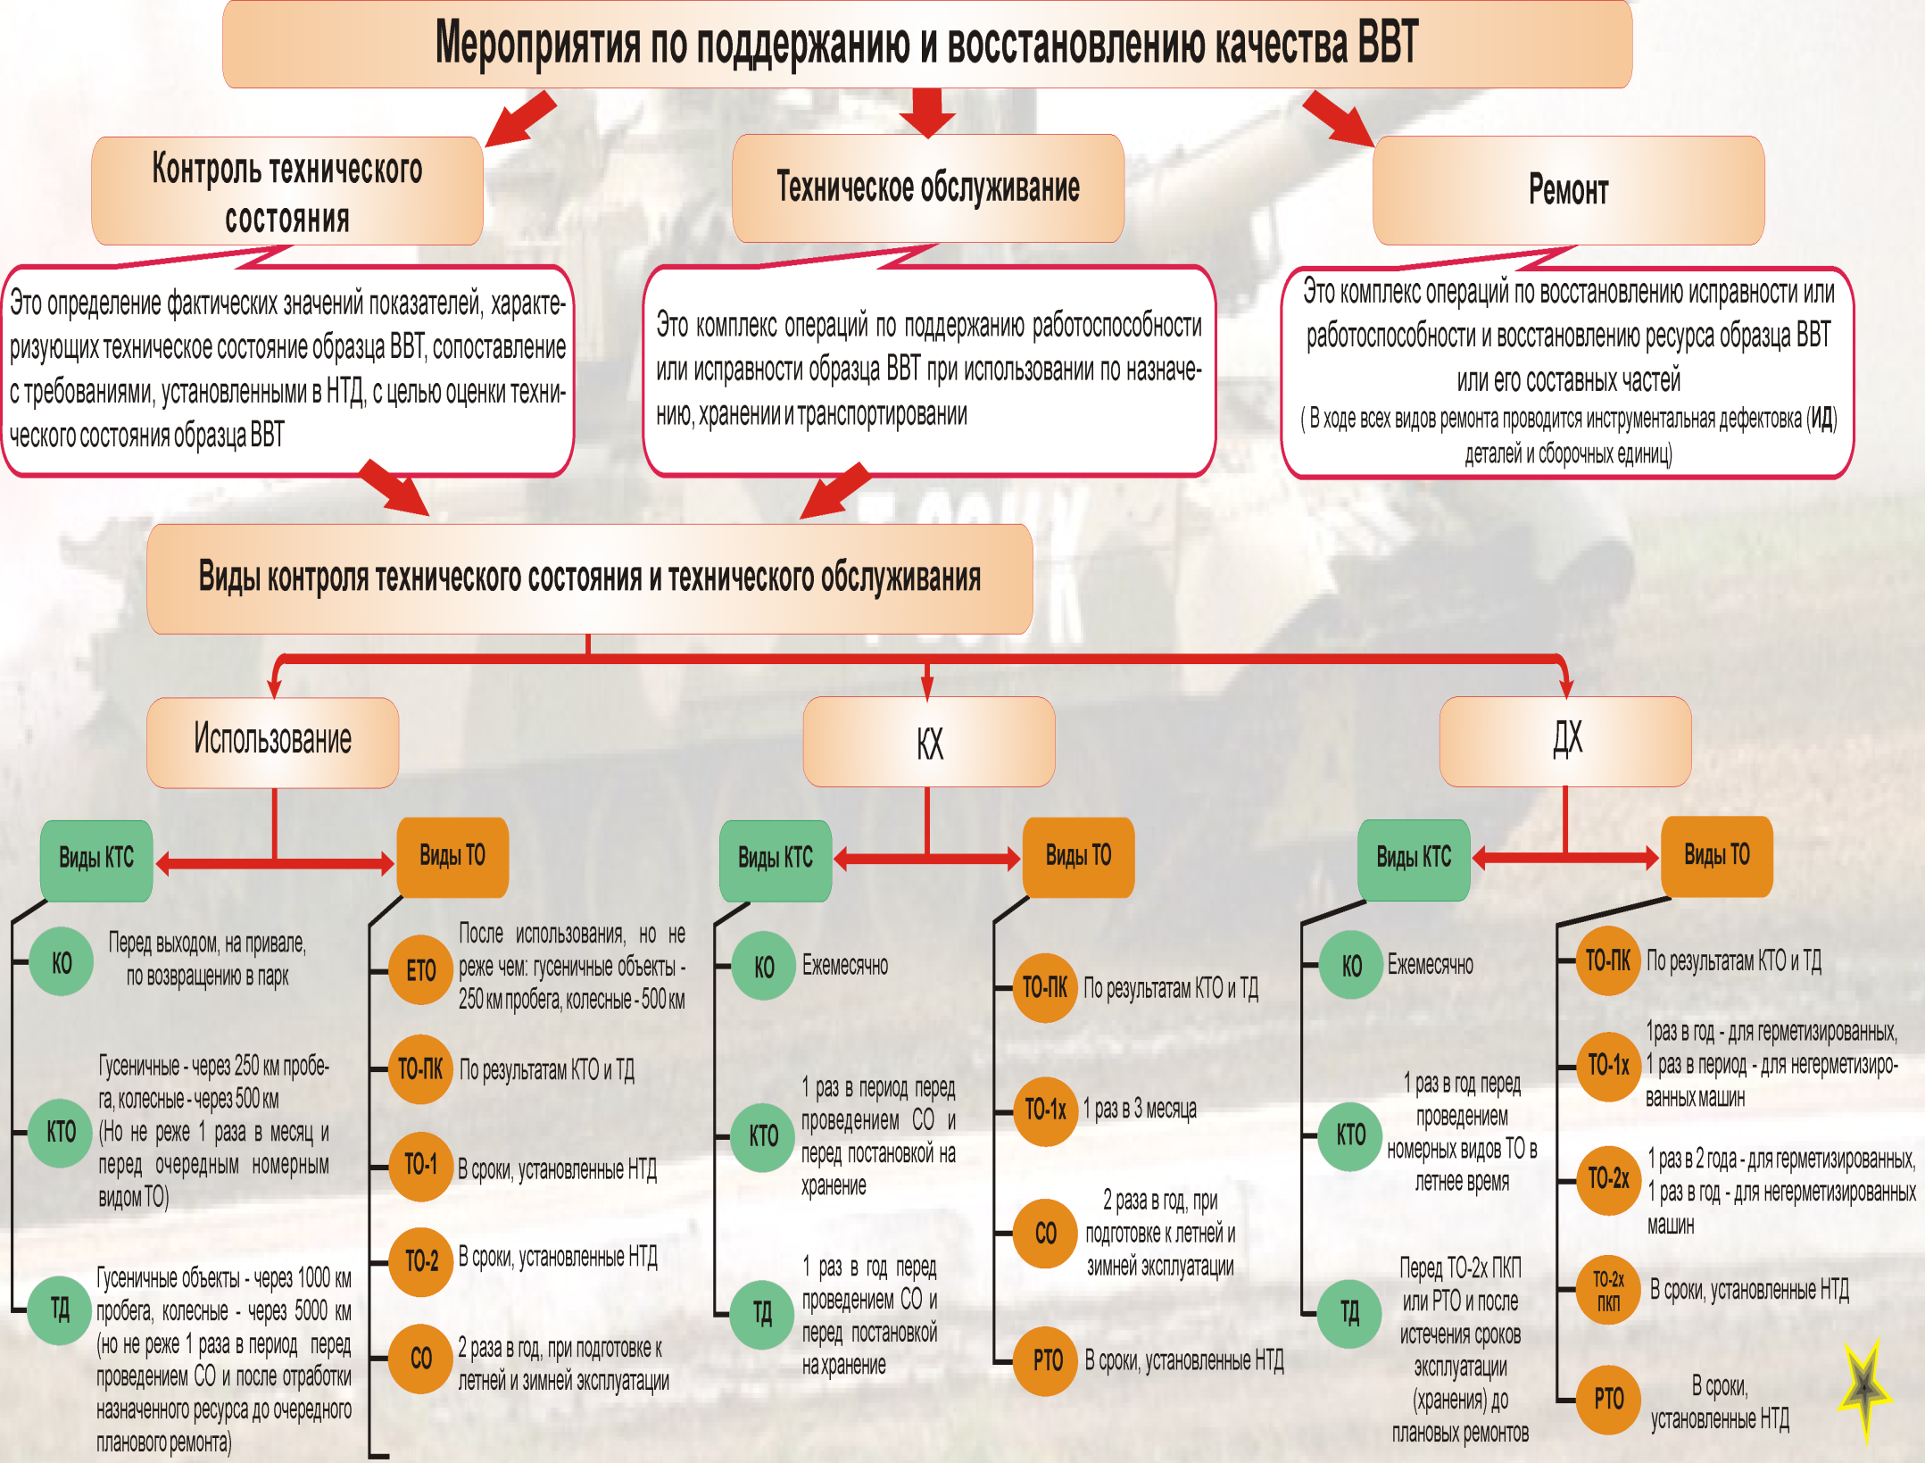

Характерные неисправности:
Обрыв цепи
Короткое замыкание
Повышенное сопротивление цепи
Утечка тока

Slide 33
Техническое обслуживание
В боевых и полевых условиях техническое обслуживание БТВТ осуществляется в установленное командиром батальона (роты) время перед и после выполнения боевой задачи.
После выполнения боевой задачи оно проводится непосредственно в боевых порядках, как правило, без вывода их в тыл, с сохранением боеспособности. Работы выполняются экипажами с использованием ЗИП машины. К выполнению наиболее трудоемких работ привлекаются подразделения технического обеспечения с подвижными средствами технического обслуживания (ПСТО). Первыми обслуживаются подразделения, решающие главную задачу, приступающие к действиям первыми.
В первую очередь машины дозаправляются ГСМ, пополняются боеприпасами и затем проводятся остальные работы по ТО и устраняются обнаруженные неисправности как и при обычном ТО.

Slide 34
Задание на самостоятельную подготовку
Изучить материал данного занятия.
Доработать конспект занятия, используя перечень основных руководящих документов.
Подготовиться к опросу.

